Slide 1

PHÒNG GD&ĐT QUẬN LONG BIÊN
TRƯỜNG TIỂU HỌC ÁI MỘ A
MÔN: KHOA HỌC – Lớp 5
Tiết 7 – Tuần 4
    TÊN BÀI:
    Tuổi vị thành niên đến tuổi già
    GV thực hiện: Nguyễn Ngọc Ánh

Slide 2




KIỂM TRA BÀI CŨ
Câu 2
Câu 1
Từ lúc mới sinh đến tuổi dậy thì, con người được chia làm mấy giai đoạn phát triển, đó là những giai đoạn nào?
Tại sao nói tuổi dậy thì có tầm quan trọng đặc biệt đối với cuộc đời của mỗi con người ?

Slide 3
Đọc thông tin
hoàn thành bảng sau:
Giai đoạn | Đặc điểm nổi bật
Tuổi vị thành niên
Tuổi trưởng thành
Tuổi già
Thảo luận nhóm
7 phút
SGK
Trang 16-17

Slide 4
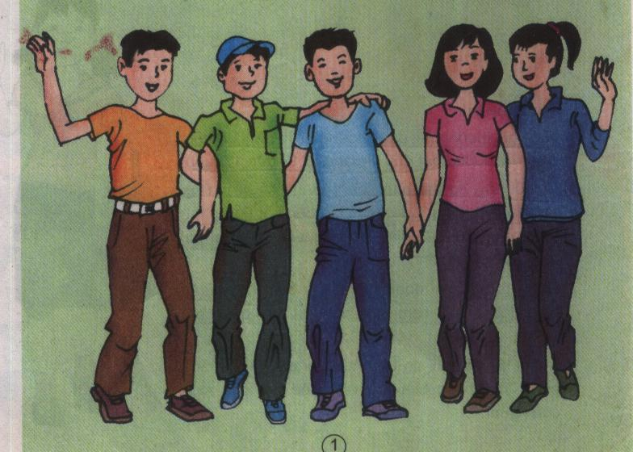
Giai đoạn | Hình | Đặc điểm nổi bật
Tuổi vị thành niên (từ 10 đến 19 tuổi) | 1 | Giai đoạn chuyển tiếp từ trẻ con thành người lớn. Ở tuổi này có sự phát triển mạnh mẽ về thể chất, tinh thần và mối quan hệ với bạn bè, xã hội.

Slide 5
- Em đang ở vào giai đoạn nào của cuộc đời ?
+ Các em đang ở giai đoạn đầu của tuổi vị thành niên.
Biết được chúng ta đang ở vào giai đoạn nào của cuộc đời có lợi gì ?
+ Biết được chúng ta đang ở vào giai đoạn nào của cuộc đời sẽ giúp chúng ta hình dung được sự phát triển của cơ thể về thể chất, tinh thần và mối quan hệ xã hội sẽ diễn ra như thế nào. Từ đó, chúng ta sẵn sàng đón nhận mà không sợ hãi, bối rối…đồng thời còn giúp chúng ta có thể tránh được những nhược điểm hoặc sai lầm có thể xảy ra đối với mỗi người ở vào lứa tuổi mình.

Slide 6
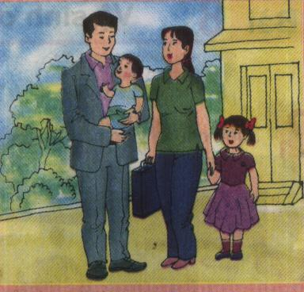
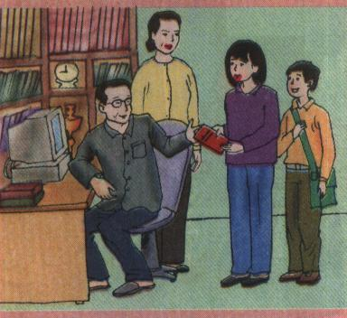
Giai đoạn | Hình | Đặc điểm nổi bật
Tuổi trưởng thành (từ 20 đến 60 hoặc 65 tuổi) | 2 ; 3 | Tuổi trưởng thành được đánh dấu bằng sự phát triển cả về mặt sinh học và xã hội.

Slide 7
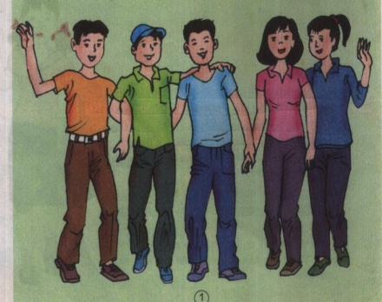
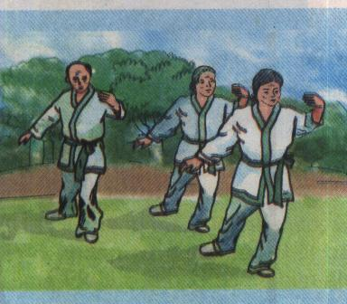
Giai đoạn | Hình | Đặc điểm nổi bật
Tuổi vị thành niên (từ 10 đến 19 tuổi) | 1 | Giai đoạn chuyển tiếp từ trẻ con thành người lớn. Ở tuổi này có sự phát triển mạnh mẽ về thể chất, tinh thần và mối quan hệ với bạn bè, xã hội.
Tuổi trưởng thành (từ 20 đến 60 hoặc 65 tuổi) | 2 ; 3 | Tuổi trưởng thành được đánh dấu bằng sự phát triển cả về mặt sinh học và xã hội.

Slide 8
Giai đoạn | Hình | Đặc điểm nổi bật
Tuổi vị thành niên | 1 | Giai đoạn chuyển tiếp từ trẻ con thành người lớn. Ở tuổi này có sự phát triển mạnh mẽ về thể chất, tinh thần và mối quan hệ với bạn bè, xã hội.
Tuổi trưởng thành | 2 ; 3 | Tuổi trưởng thành được đánh dấu bằng sự phát triển cả về mặt sinh học và xã hội.
Tuổi già | 4 | Ở tuổi này cơ thể dần suy yếu, chức năng hoạt động của các cơ quan giảm dần. Tuy nhiên những người cao tuổi có thể kéo dài tuổi thọ bằng sự rèn luyện thân thể, sống điều độ và tham gia các hoạt động xã hội.
Ai? Họ đang ở giai đoạn nào của cuộc đời?
Thời gian 3 phút

